Slide 1
Омутинская специальная школа.
Фотолетопись
«Наша школьная страна»
2015-2016 учебный год
Важные события
16.10-23.10

Slide 2
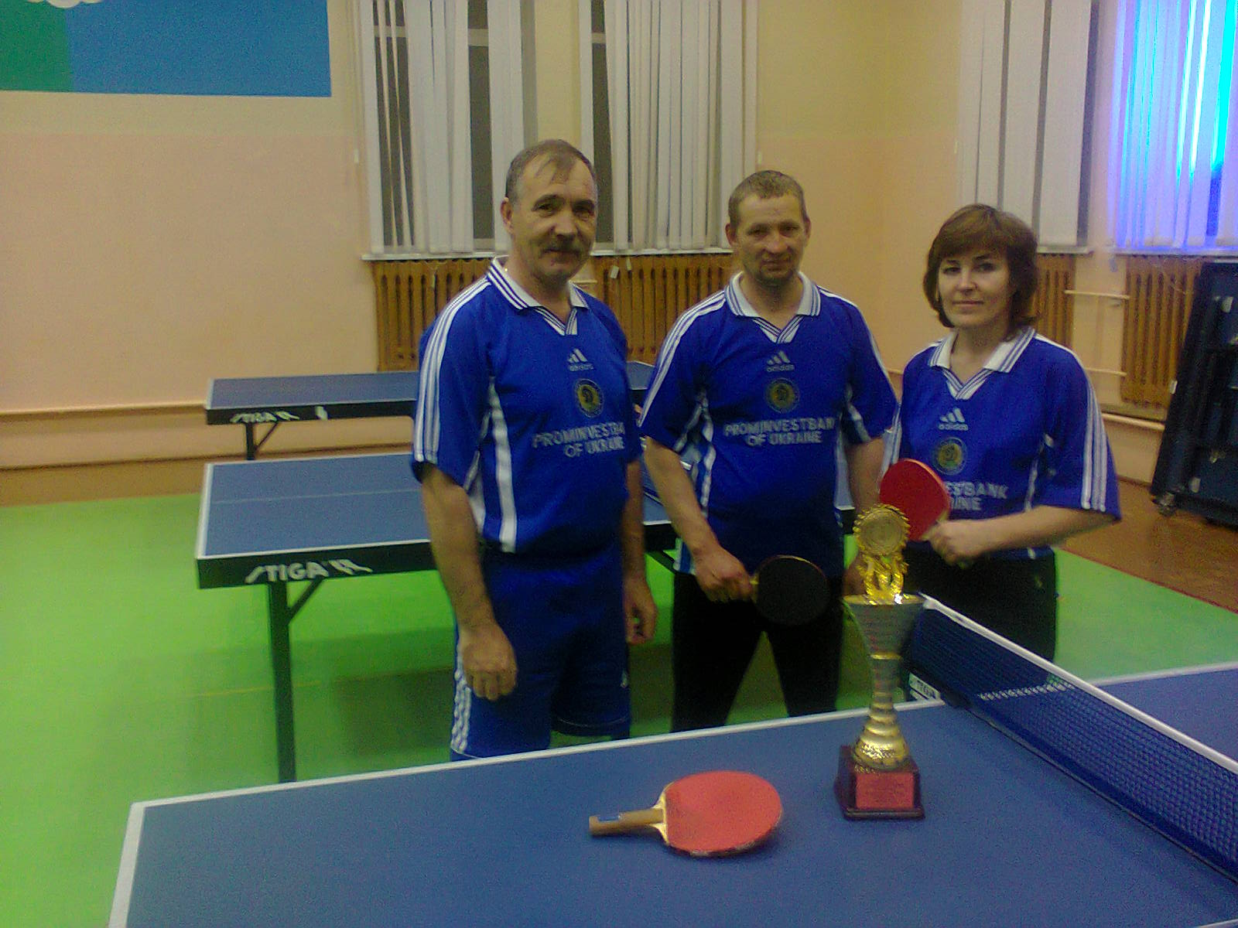
Сборная команда Омутинской специальной школы по теннису: Окороков Алексей Владимирович
Черенев Алексей Петрович
Логинова Лилия Сергеевна
16 октября 2015 года сборная команда Омутинской специальной школы
по теннису
вновь стала чемпионом районных соревнований
по теннису среди трудовых коллективов!
В личном первенстве :
1 место среди мужчин -Окороков А.В.
2 место среди женщин – Логинова Л.С.

Slide 3
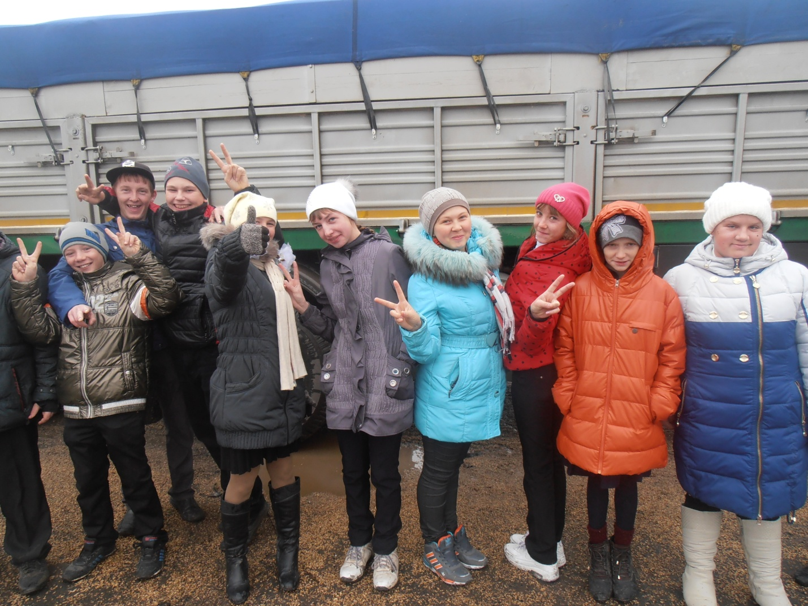
Экскурсия на хлебоприемное предприятие.

Slide 4
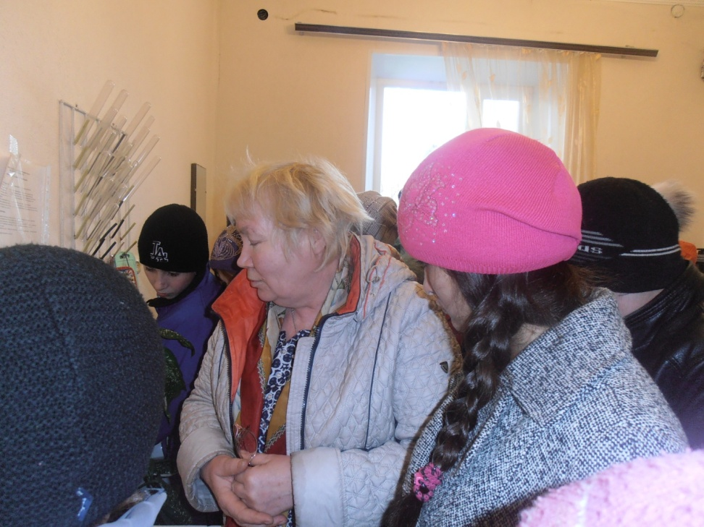
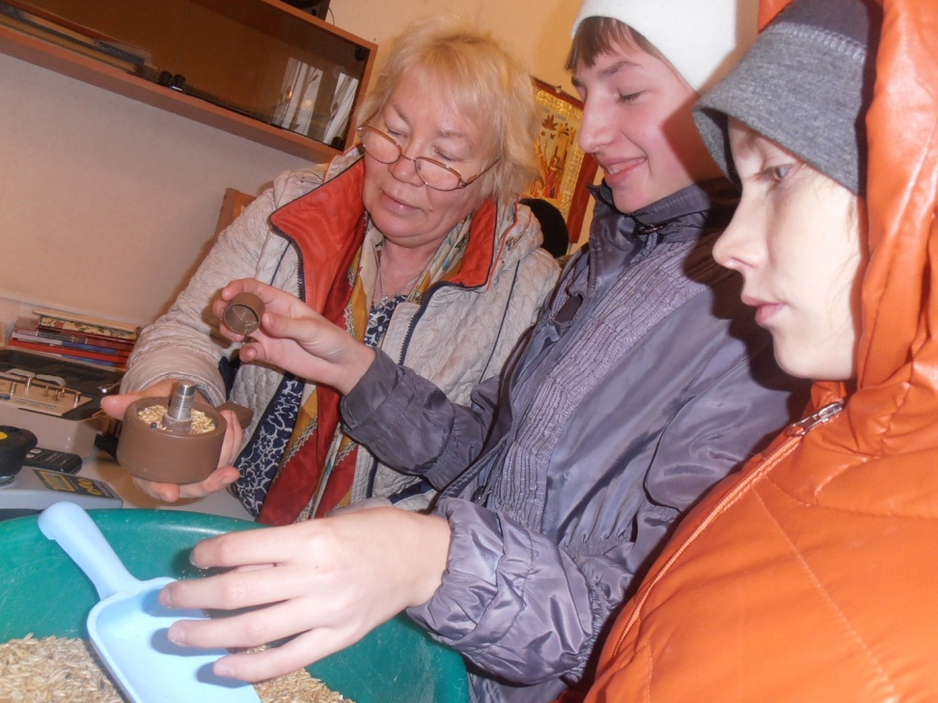
Проверка качества зерна

Slide 5
